Slide 1
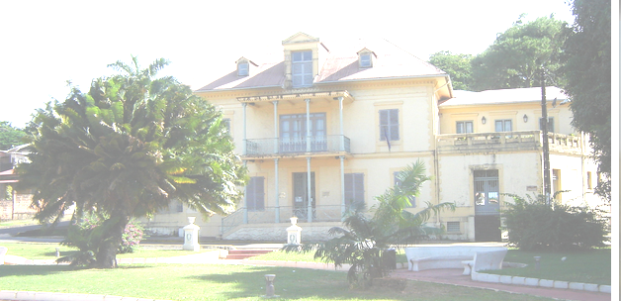

Analyse des évaluations Repères
CP/CE1 2021-2022
11h00 à 12h00

Slide 2
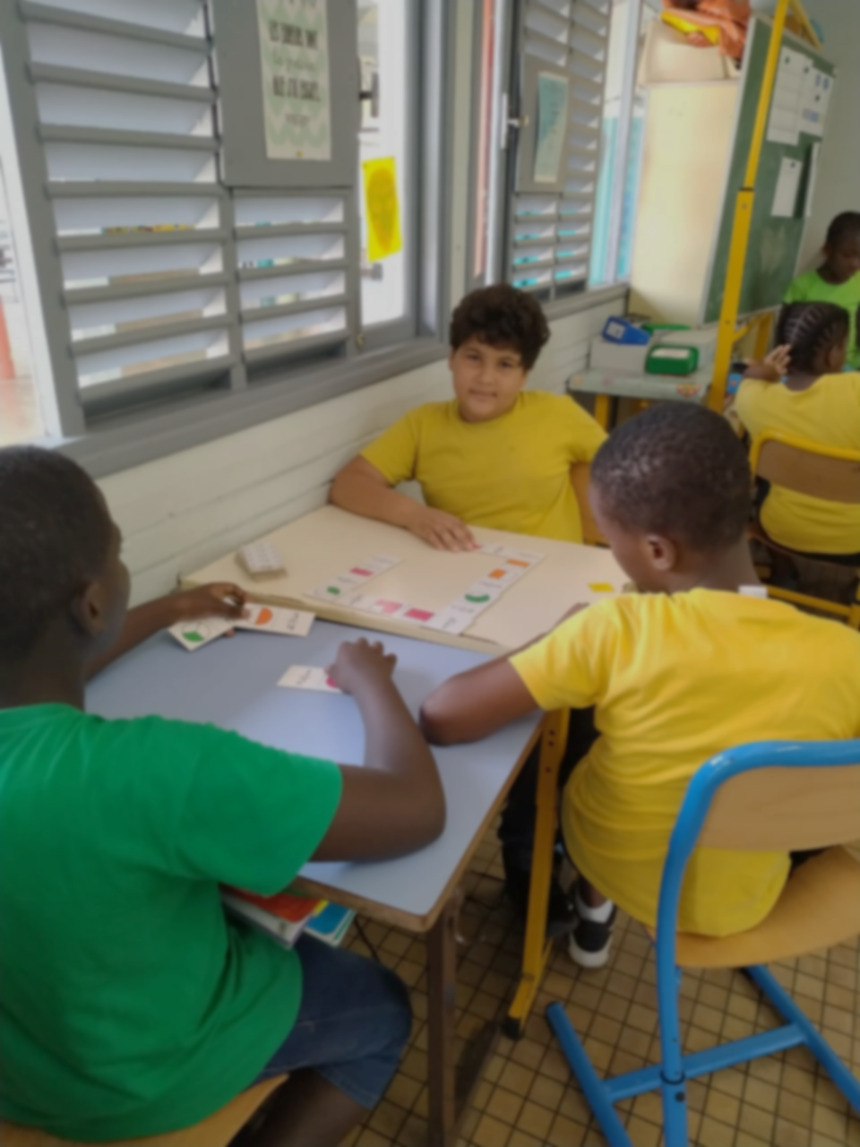
Analyse des résultats CP Analyse des résultats CE1 Comparatif sur 4 ans Questions diverses: ( Résultats 6ème en Fluence )
Ordre du jour

Slide 3


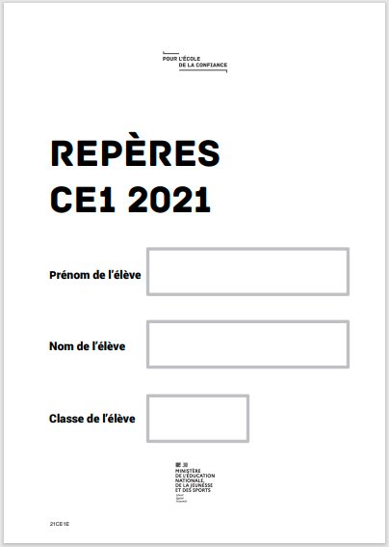
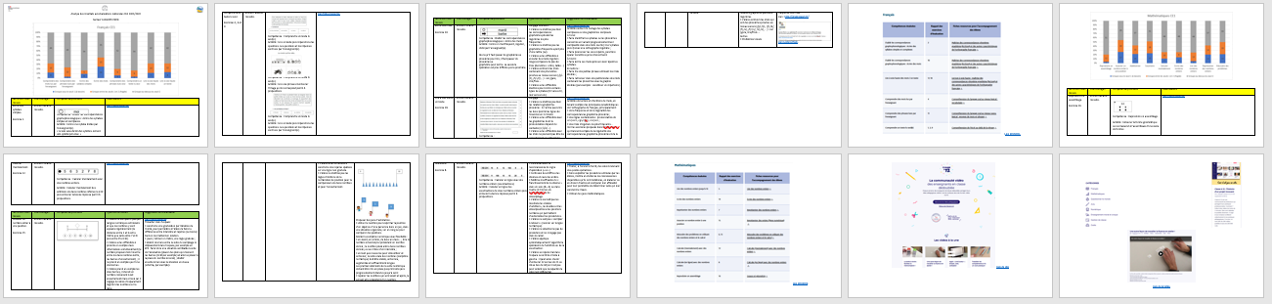
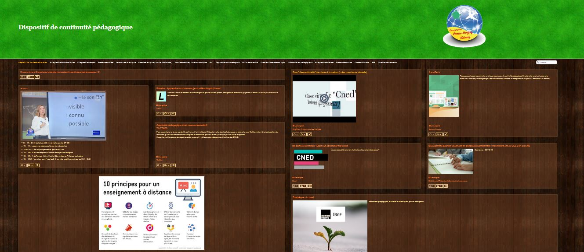

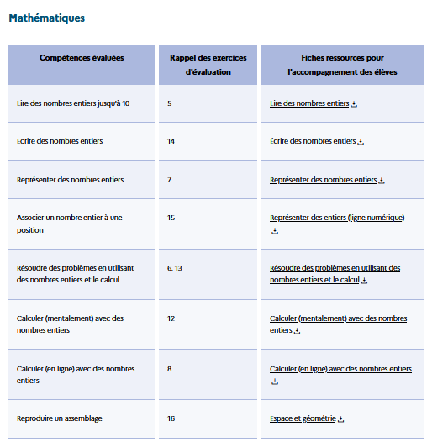


Slide 4
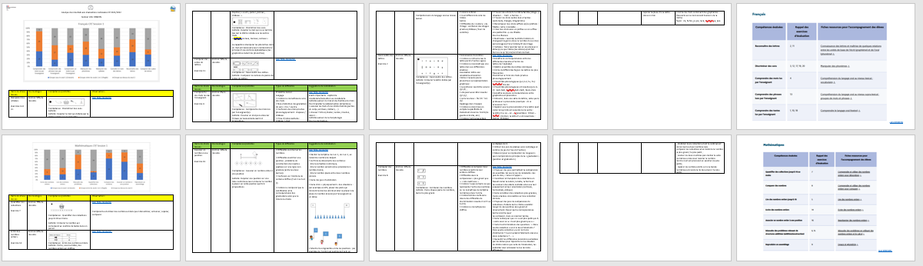
CP Français et Mathématiques
Lien vers le document.

Slide 5
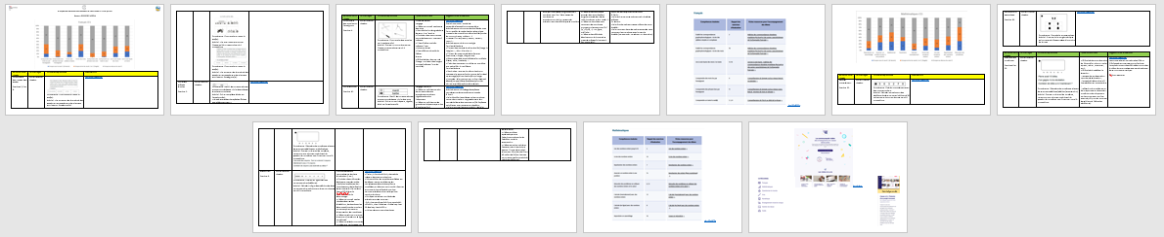
CE1 Français et Mathématiques
Lien vers le document

Slide 6
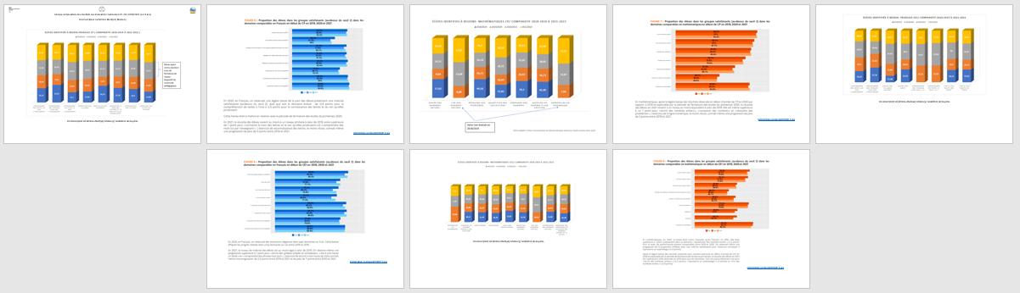
Analyse comparative sur 4 ans.
Lien vers le document.

Slide 7
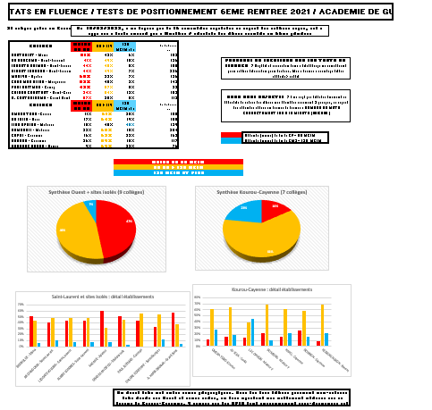
RESULTATS EN FLUENCE / TESTS DE POSITIONNEMENT 6EME RENTREE 2021
Lien vers le document.

Slide 8
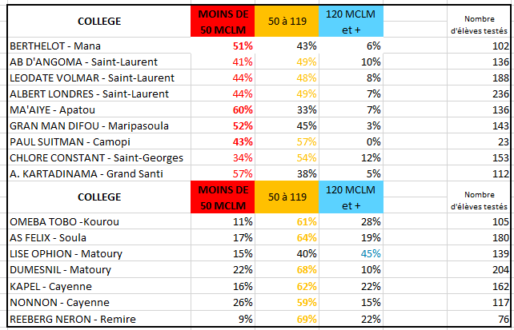
RESULTATS EN FLUENCE / TESTS DE POSITIONNEMENT 6EME RENTREE 2021

Slide 9
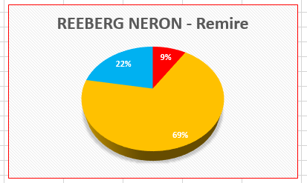

RESULTATS EN FLUENCE / TESTS DE POSITIONNEMENT 6EME RENTREE 2021

Slide 10
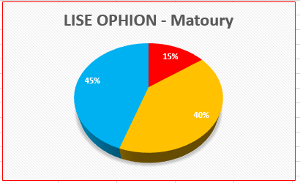
RESULTATS EN FLUENCE / TESTS DE POSITIONNEMENT 6EME RENTREE 2021

Slide 11

QUESTIONS DIVERSES

Slide 12
MERCI

